Slide 2
Ökologische Infrastruktur ÖI –
ein Sicherheitsnetz für die Biodiversität
Deep-Dive-Session naturkongress 2021
26. Aug. 14:00-16:15
Lena Gubler – Co-Geschäftsstelle FG ÖI
lena.gubler@posteo.ch, www.oekologische-infrastruktur.ch

Slide 3
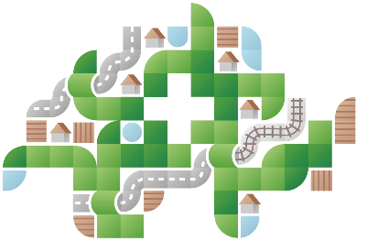
Fachgruppe Ökologische Infrastruktur ÖI
Die Fachgruppe verfolgt das Ziel, den Aufbau der ÖI zu unterstützen, diese auch ausserhalb von Bund und Kantonen verstärkt zu verankern und für das Vorhaben ein positives Umfeld zu schaffen.
Mitglieder:
IUCN
Netzwerk Schweizer Pärke
BirdLife Schweiz
Forum Biodiversität Schweiz
InfoSpecies
Kantone (KBNL)
Pro Natura
Städtische Fachstellen für Natur- und Landschaftsschutz
Stiftung Landschaftsschutz Schweiz
WWF Schweiz
Eidg. Forschungsanstalt WSL
BAFU als ständiger Gast
Geschäftstelle:
- André Stapfer
- Lena Gubler

Slide 4
Original: 1916-19, Öl auf Leinwand, 200 x 180 cm, Fondation Beyeler, Basel.
"Seerosen - Nymphéas« Claude Monet

Slide 5
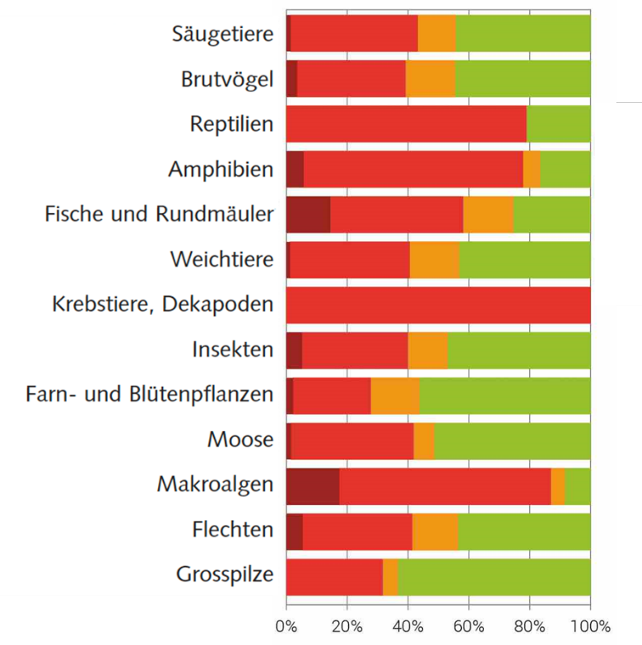
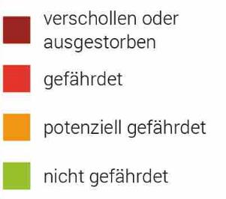
ÖI - wozu?
Ziel Bundesrat (Strategie Biodiversität Schweiz 2012):
«Zur Sicherung des Raumes für die langfristige Erhaltung der Biodiversität wird bis 2020 eine ökologische Infrastruktur von Schutzgebieten und Vernetzungsgebieten aufgebaut.»
2040
Quelle: BAFU, BFS 2018
Notes:
1/3 der untersuchten Arten und die Hälfte der Lebensraumtypen gelten als bedroht

Slide 6
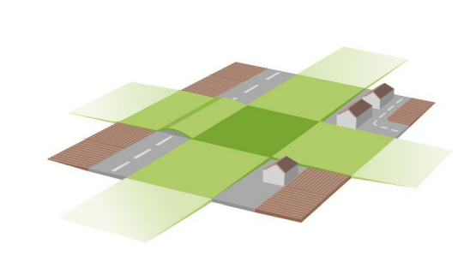
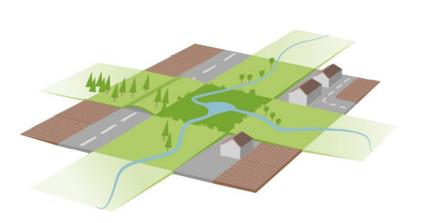
ÖI - was?
Bewahrung, Wiederherstellung und Entwicklung eines wirksamen Netzwerks von Kern- und Vernetzungsgebieten:
in genügender Quantität
in genügender Qualität
am richtigen Ort
untereinander verbunden
verbindlich gesichert
gemeinsam getragen
Generationenbauwerk
Notes:
Die Ökologische Infrastruktur ist ein landesweites1 , kohärentes2 und wirksames3 Netzwerk2 von Flächen, welche für die Biodiversität wichtig3 sind. Das Netzwerk wird auf nationaler, kantonaler und lokaler Ebene geplant und umgesetzt.4
Die Ökologische Infrastruktur umfasst nach einheitlichen Kriterien ausgewiesene5 , ökologisch und räumlich repräsentative6 Kern-7 und Vernetzungsgebiete8 . Diese sind geeignet im Raum verteilt9 und von ausreichender Quantität10 und Qualität11 . Die Ökologische Infrastruktur sorgt zusammen mit einer biodiversitätsverträglichen Nutzung12 der ganzen Landesfläche und der Artenförderung13 für die langfristige Erhaltung und Förderung der biologischen Vielfalt. Insbesondere gewährleistet sie in allen biogeographischen Regionen14 die Sicherung der prioritären und gefährdeten Lebensräume15 und Arten16 in überlebensfähigen Beständen17 .

Slide 7
ÖI - wie?
Kerngebiete
- Kerngebiete geschützt
- Flächen mit Qualität verbindlich sichern
- Ergänzungsbedarf: Neue Flächen erstellen und sichern
Vernetzungsgebiete
Trittsteine
Landschaftsverbindungen
- Extensive Nutzung
- Lebensräume in erreichbarer Distanz

Slide 8
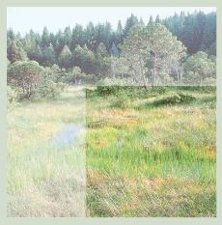
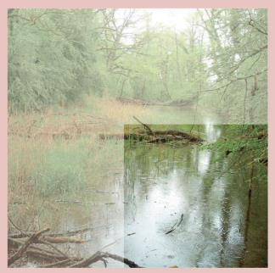
ÖI - wieviel?
Wissenschaftliche Grundlagen:
30 % der Landesfläche (Forum Biodiversität Schweiz 2013)
Studie InfoSpecies+Vogelwarte 2021 ermittelt Flächenbedarf für 26 Gilden:
Beispiel Feuchtlebensräume:
(Hoch- und Flachmoore, Nasswiesen,
Kleine Stillgewässer, Auenwälder)
- Beobachtete Qualität: 70’000 ha
- Ergänzungsbedarf: 85-90’000 ha
-> minimaler Flächenbedarf: 3,5-4 % der Landesfläche
Nationale Inventare Feuchtlebensräume heute: 1,7 % der Landesfläche
Quelle: Forum Biodiversität 2013
Notes:
Landröhrichte, Flachmoore, Streuwiesen; Moor-Weidengebusche Nährstoffreiche Nasswiesen Hochmoore Vernetzte Feuchtflächen im Wald und im Kulturland Quellen langsam fliessende und stehende Gewässer (Uferzone) und ihre Ufer Kleine Stillgewässer, Teiche Bäche, Auenwälder, Trockenwiesen und -weiden und artenreiche Fettwiesen, Zwergstrauchheiden, Gebirgs-Magerrasen, Waldränder (und Lichtungen), Trockenwarme Laubwälder, Laubwälder mittlerer Verhältnisse Gebirgs-Nadelwälder, Kies- und Sandgruben, Brachen und Unkrautfluren (Landwirtschaft), Felsen- und Geröllfluren, Ruderalfluren im Siedlungs- und Industriegebiet (inkl. Verkehrsflächen) Park mit Bäumen Gebäudenutzende Arten Hochstamm-Obstgärten Artenreiche Rebberge Hecken, Haine und Gehölze, isolierte Bäume Strukturreiche, extensive Kulturlandschaften

Slide 9
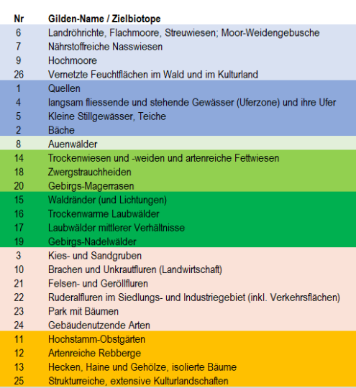
ÖI - wieviel?
Wissenschaftliche Grundlagen:
Studie InfoSpecies 2021 26 Gilden:
Notes:
Landröhrichte, Flachmoore, Streuwiesen; Moor-Weidengebusche Nährstoffreiche Nasswiesen Hochmoore Vernetzte Feuchtflächen im Wald und im Kulturland Quellen langsam fliessende und stehende Gewässer (Uferzone) und ihre Ufer Kleine Stillgewässer, Teiche Bäche, Auenwälder, Trockenwiesen und -weiden und artenreiche Fettwiesen, Zwergstrauchheiden, Gebirgs-Magerrasen, Waldränder (und Lichtungen), Trockenwarme Laubwälder, Laubwälder mittlerer Verhältnisse Gebirgs-Nadelwälder, Kies- und Sandgruben, Brachen und Unkrautfluren (Landwirtschaft), Felsen- und Geröllfluren, Ruderalfluren im Siedlungs- und Industriegebiet (inkl. Verkehrsflächen) Park mit Bäumen Gebäudenutzende Arten Hochstamm-Obstgärten Artenreiche Rebberge Hecken, Haine und Gehölze, isolierte Bäume Strukturreiche, extensive Kulturlandschaften

Slide 10
ÖI – wie gut?
Qualität der Flächen:
In Kerngebieten ist das Management auf die Erhaltung und Aufwertung der Lebensraumtypen sowie auf die Bedürfnisse prioritärer Arten ausgerichtet, in Vernetzungsgebieten auch auf die Mobilitätsansprüche prioritärer Arten.
Bestehende Schutzgebiete:
Nationale Inventare und Nationalpark
Kantonale/kommunale Inventare
Waldreservate
Private Schutzgebiete

Slide 11
ÖI – wie sicher?
Flächenkategorie: Sicherungsinstrument:
Nationale und kantonale Inventare
Bestehend: Vollzug sicherstellen
Flächen mit Qualität ausserhalb der nationalen Inventare
Nationales Inventar
Ergänzungsbedarf: Aufwertung von Flächen für neue Kerngebiete
Nationales Konzept nach Art. 13 RPG und darauf kantonale Richtpläne
Bestehende Vernetzungsgebiete
Sachplan nach Art. 13 RPG und darauf kantonale Richtpläne
Ergänzungsbedarf Vernetzungsgebiete

Slide 12
ÖI – wann?
Läuft/abgeschlossen
Geplant
Nötig
2016-19
Ab 2014
2020-2024
2021
Ab 2021
2021-23
2021-23
2022-24
2024
2025
2040
Pilotprojekte in Kantonen AG, BE, ZH
Pilotprojekte in Pärken – aktuell valpar.ch
2021: Grundlagen (Studie InfoSpecies, BAFU Arbeitshilfe)
2021: Start Fachplanung in den Kantonen (PV BAFU)
Bundeskonzept RPG für ÖI-Kerngebiete
Konzept für Aufgabenteilung und Integration in andere Politiken
Sachplan RPG für ÖI-Vernetzungsgebiete
2024: Planung abgeschlossen
2025: Start Umsetzung: politische und raumplanerische Verankerung; Aufwertung und Sicherung zusätzlicher Flächen
ÖI erstellt, verankert und betriebsbereit
Ab 2040: Betrieb ÖI

Slide 13
ÖI – wie teuer?
Studie econcept zur Kostenschätzung der ÖI in der Schweiz basierend auf Flächendaten von InfoSpecies (2021 à venir)
1. Kostenkategorien:
Einmalige Kosten (Erstellungskosten):
Planung Sicherungsinstrumente
Aufwertung und Regeneration
Landerwerb
Laufende Kosten (Betrieb):
Abgeltungen Nutzungsverzicht/-beschränkung
Planung und Verträge
Kontrolle und Verwaltung
Pflege und Unterhalt
Information und Öffentlichkeitsarbeit
2. Leistungserbringer:
Öffentliche Hand
Planungs- Beratungsbüros
Landschaftspflege/Arbeit im Feld
…

Slide 14
ÖI – wer?
Gemeinschaftswerk aller raumrelevanter Sektoralpolitiken:
Wer sind die ÖI-Teilnehmenden:
ÖI-Nutzende; Öi-Beitragende?
Wie sind sie für die ÖI zu gewinnen?
raus aus der Naturschutzecke

Slide 15
ÖI – wer?
Gemeinschaftswerk aller raumrelevanter Sektoralpolitiken
Gäste:
Stefan Hasler, Direktor Verband Schweizer Abwasser- und Gewässerschutzfachleute (VSA)
David Risi, Leiter AG Grünflächenmanagement, Verband Schweizerischer Stadtgärtnereien und Gartenbauämter (VSSG)
Pascal Sydler, Fachverantwortlicher Umwelt, BLS
Pascal König, Lanat Bern, Leitung Fachgruppe «Regionale Landwirtschaftliche Strategie» RLS
raus aus der Naturschutzecke
Notes:
Was leistet ihre Institution für die ÖI und was bezieht sie von der Öi? Kurzinputs und ein-zwei Fragen darauf.

Slide 16
Herzlichen Dank für Ihre Teilnahme
Kontakt:
Lena Gubler – Co-Geschäftsstelle FG ÖI
lena.gubler@posteo.ch, www.oekologische-infrastruktur.ch

